Slide 1
智能手机AR的运动深度
侯保蕾
21960540

Slide 2
提出问题
为了真正的给用户可信的AR印象，就需要移动深度。
但是，现在给手机增加一个移动深度传感器会导致各种各样的问题比如功耗、性能、成本。
供一种新方法可以支持多种手机，只需要使用现存的传感器。仅使用中高端手机的单个CPU内核来计算低延迟密集深度图的能力。

Slide 3
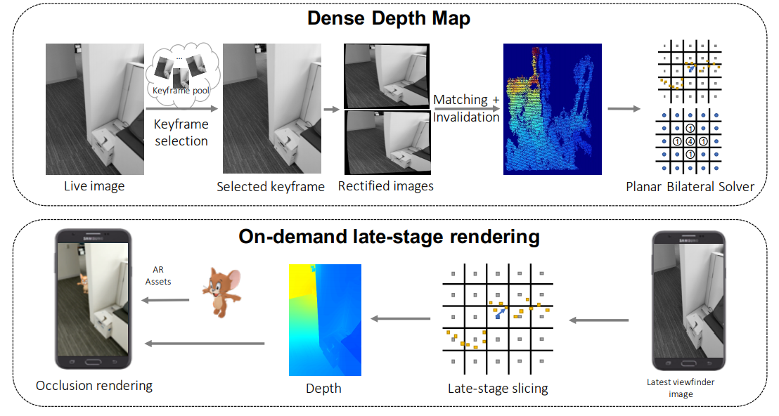
整体流程
第一步包确定适合执行立体匹配的关键帧
然后立体声校正产生深度图。
双边求解器扩展处理产生低延迟、密集的深度图
可以产生虚拟现实的错觉。

Slide 4
关键帧选择
深度估计方法是基于最新图像和过去关键帧之间的立体匹配。
定义了一个成本函数确定关键桢。
最终将深度精度提高了10%

Slide 5
立体声校正
图像进行转换
估计图像翻转。
估计图像交换和X位移
改善水平分辨率
考虑一些姿势不确定性

Slide 6
立体声匹配
向量化推论：执行了k次遍历，每个遍历旨在利用基础矢量体系结构的数据并行性。
无效化：近似MAP推断。当场景缺少纹理或包含重复的图案时，相应像素的MAP解决方案可能是错误的。
采用决策树的方式进行判断无效化

Slide 7
双边求解器扩展
双边求解器的扩展来有效地生成密集，时间稳定且边缘对齐的深度图，并且延迟时间短
平面双边求解器
时间平滑度，热启动初始化和后期切片

Slide 8
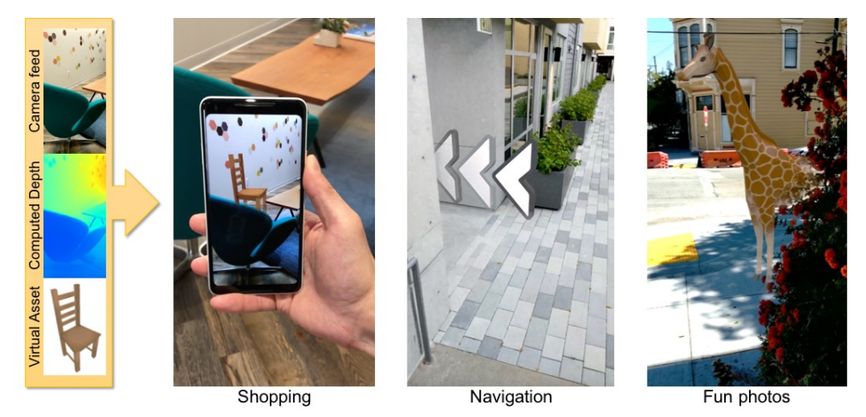
应用
该方法在高级AR应用程序包括实时导航和购物上的功能。

Slide 9
局限性
当前帧和所选关键帧之间的相对姿势不精确时，许多组件都会受到影响。
硬件限制，比如可能产生运动模糊
低纹理区域特别模糊时进行推断通常会导致错误的结果。

Slide 10
总结
提供了一套流程使手机的单个CPU内核上产生低延迟、边缘对齐的、密集深度图。产生效果不错的虚拟现实效果。
未来改进的方向包括使用深度强化学习来直接预测遮挡蒙版，并努力减少此类架构的计算需求。

Slide 11
END

